Slide 1
CONECTA VAGAS
Conectar talento
com oportunidade
estudante
↕
Uma plataforma para estudantes, empresas e instituições
empresa
Amanda Greice Tenorio de Souza · Emanuel da Silva Bastos · Felipe Eduardo Tenorio de Souza · Gabriel Takashi Gadelha Yamashita
Kauã Caçula da Silva · Oziel Coelho Antunes Junior · Wesley da Silva Batista
Pitch para empresas parceiras · Manaus · 2026
Notes:
Apresentar o Conecta Vagas como uma plataforma que aproxima estudantes e empresas, reduzindo o esforço para encontrar oportunidades compatíveis.

Slide 2
O PROBLEMA
O início da carreira ainda tem atrito
O estudante procura uma primeira oportunidade. A empresa procura alguém que realmente combine com a vaga.
Estudante
Empresa
Instituição
Perfil espalhado
Pouca clareza sobre quais vagas fazem sentido
Dificuldade para acompanhar candidaturas
Triagem manual
Muitos perfis para comparar
Tempo até encontrar candidatos adequados
Visão fragmentada
Poucos indicadores sobre o funil
Dificuldade para acompanhar resultados
12,0%
taxa anual de desocupação
entre jovens de 18 a 24 anos
A oportunidade certa precisa aparecer no momento certo e com contexto suficiente para uma decisão.
Fonte: IBGE, PNAD Contínua, 2025
Conecta Vagas
Notes:
Falar da dor em termos de tempo, clareza e acompanhamento. Dado: IBGE, PNAD Contínua 2025, taxa anual de desocupação de 12,0% para pessoas de 18 a 24 anos. Fonte: https://agenciadenoticias.ibge.gov.br/media/com_mediaibge/arquivos/62b517a8259f386db6e8cac4659c7768.pdf

Slide 3
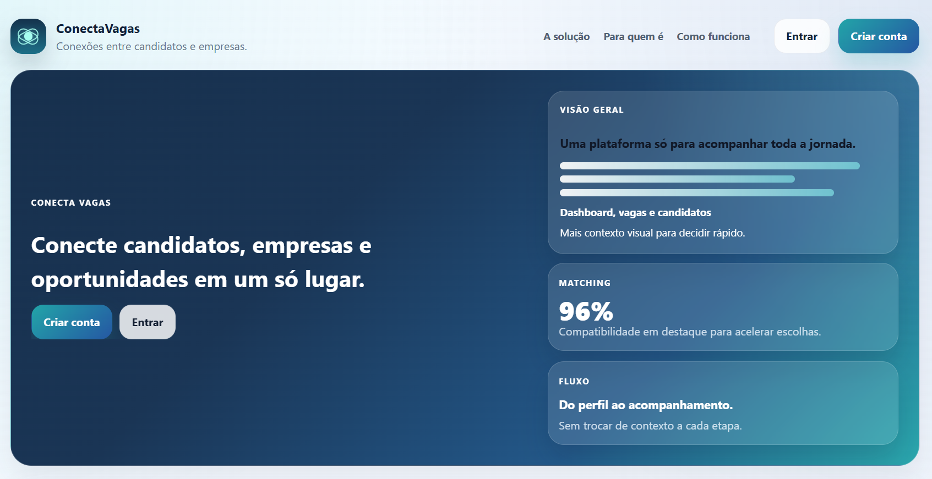
A SOLUÇÃO
Uma jornada única para a empregabilidade
O Conecta Vagas reúne a jornada em um só lugar
• perfil do estudante
• vagas publicadas por empresas
• recomendação por compatibilidade
• acompanhamento das candidaturas
• indicadores para a coordenação
Conecta Vagas
Notes:
Usar o print da página inicial para apresentar o produto antes de entrar nos perfis de cada público. Fonte visual: captura fornecida pela equipe.

Slide 4
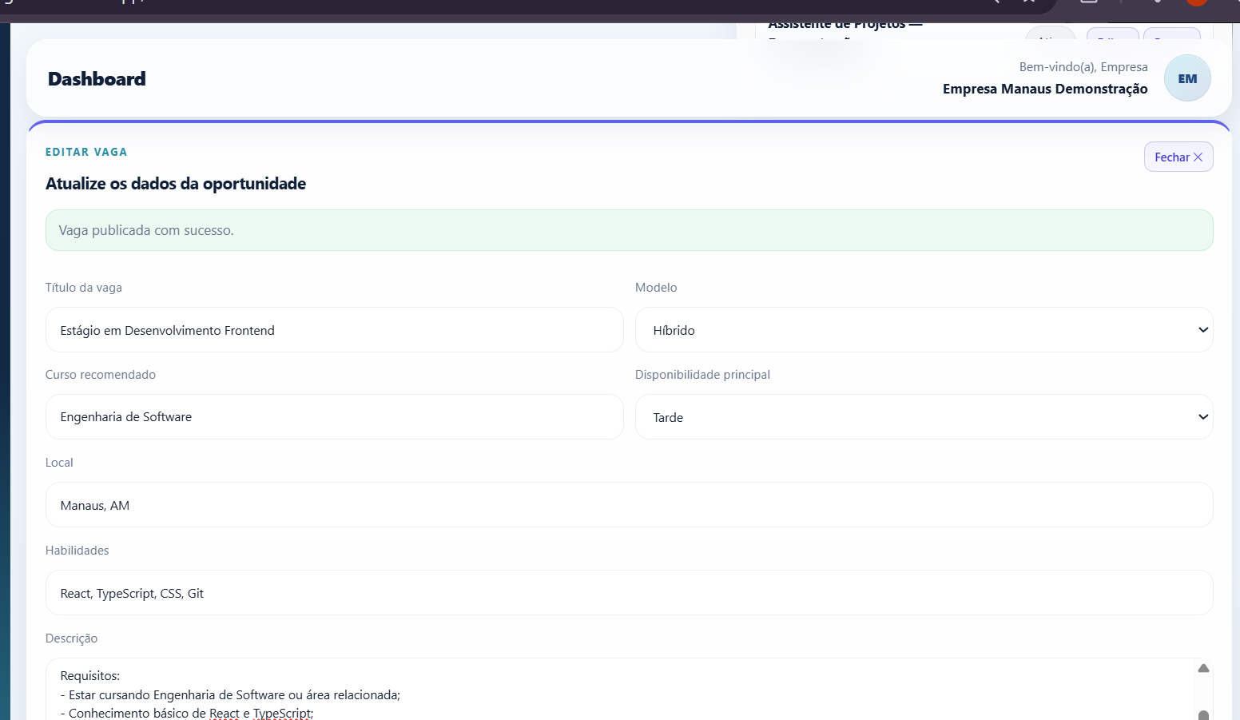
VISÃO DA EMPRESA
A empresa publica e acompanha em menos etapas
Publicar uma oportunidade
A empresa informa o que realmente importa para a vaga: modelo de trabalho, curso, disponibilidade, local e habilidades.
Vaga publicada com sucesso
Menos campos dispersos. Mais clareza para encontrar o perfil certo.
Conecta Vagas
Notes:
Mostrar que a empresa consegue publicar uma vaga com as informações que alimentam a recomendação. O print mostra uma publicação concluída.

Slide 5
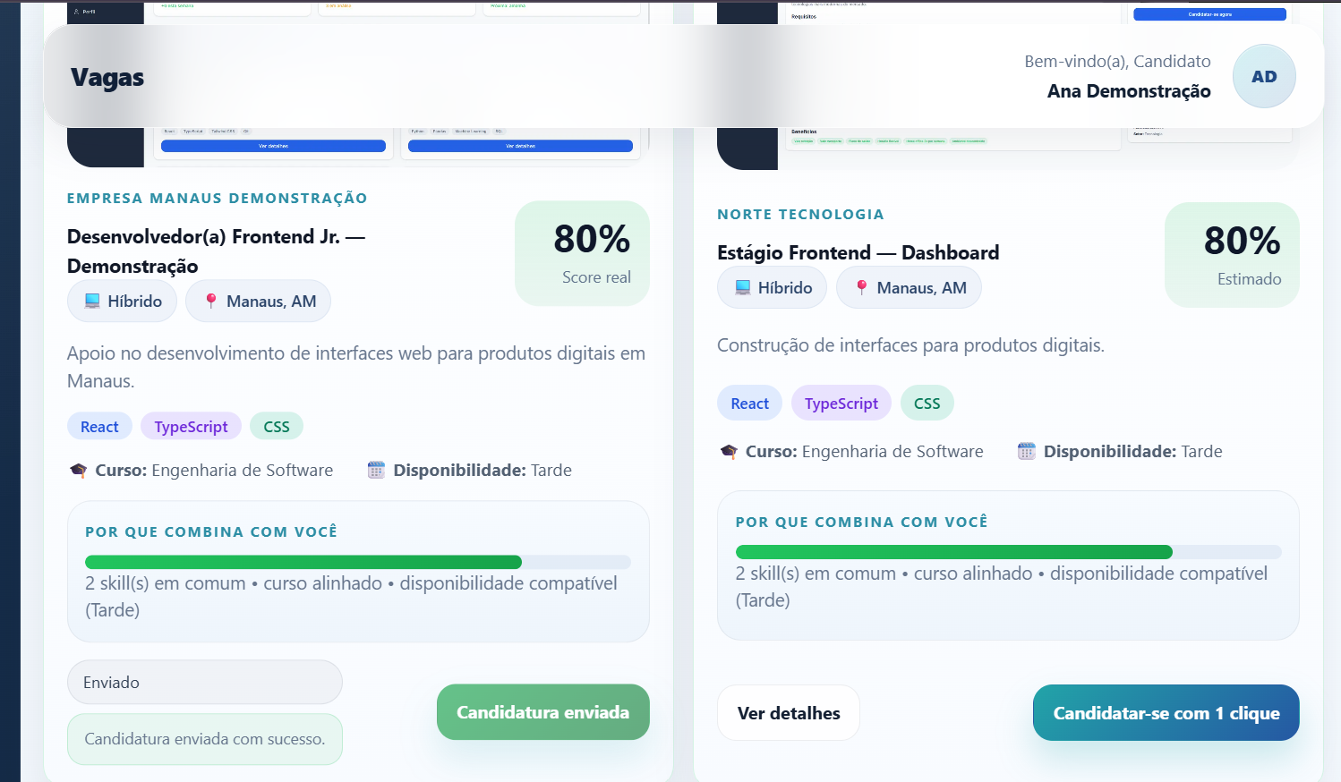
VISÃO DO ESTUDANTE
O estudante enxerga o que combina com seu perfil
Compatibilidade visível
O estudante entende por que uma vaga apareceu e pode se candidatar com um clique.
80% de compatibilidade
A candidatura fica registrada para acompanhamento.
Conecta Vagas
Notes:
Demonstrar o ponto de vista do estudante: recomendação, explicação do match e confirmação da candidatura.

Slide 6
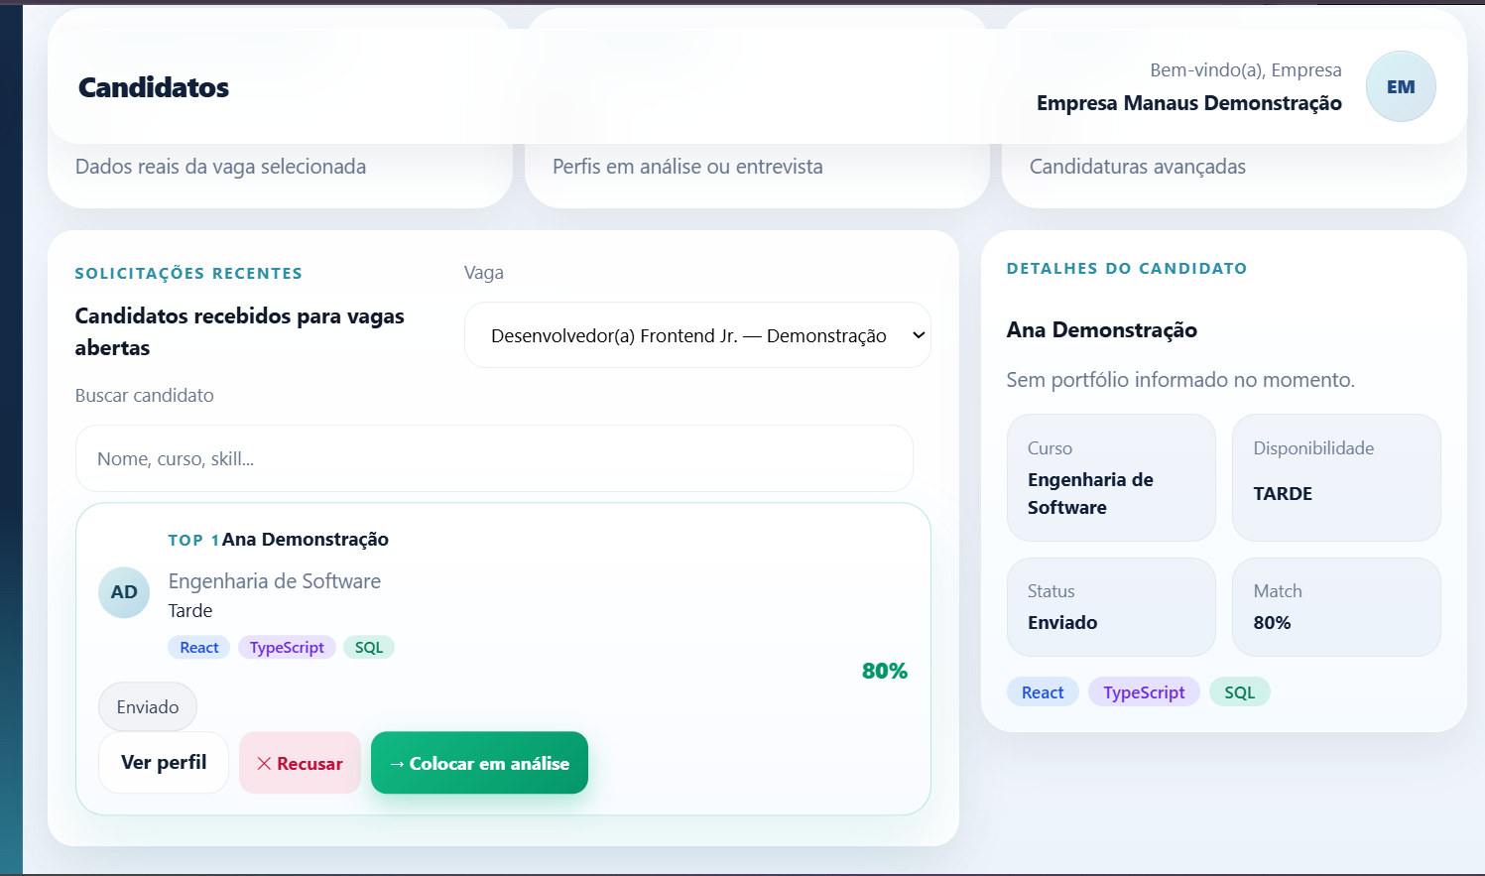
VISÃO DA EMPRESA
A empresa recebe candidatos ordenados por compatibilidade
Triagem mais objetiva
A equipe vê curso, disponibilidade, habilidades, status e score no mesmo contexto.
Ana Demonstração · 80%
A empresa pode colocar em análise ou recusar sem perder o histórico.
Conecta Vagas
Notes:
Mostrar o ganho para o RH: comparar candidatos com os mesmos critérios e avançar no funil sem planilhas paralelas.

Slide 7
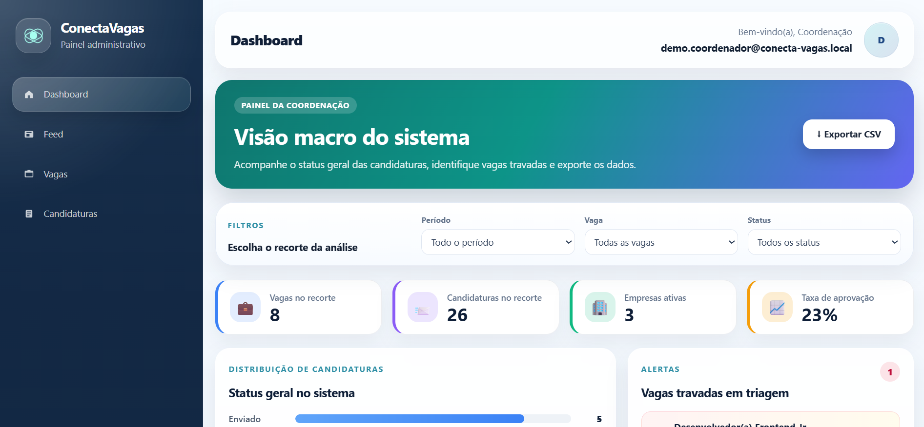
VISÃO DA COORDENAÇÃO
A coordenação acompanha o funil completo
Indicadores para decidir
No recorte demonstrativo, o painel mostra 8 vagas, 26 candidaturas, 3 empresas ativas e taxa de aprovação de 23%.
Exportação CSV
Dados prontos para acompanhamento e prestação de contas.
Conecta Vagas
Notes:
Os números são os que aparecem no painel demonstrativo capturado pela equipe. Apresentar como exemplo de uso do dashboard, não como resultado de mercado.

Slide 8
DEMO AO VIVO
A demonstração percorre o caminho real
1
→
2
→
3
→
4
→
5
Empresa
publica a vaga
Estudante
vê a recomendação
Estudante
se candidata
Empresa
analisa o candidato
Coordenação
exporta os dados
Plano B: vídeo curto gravado com o mesmo fluxo, caso a internet falhe.
Conecta Vagas
Notes:
Usar este slide como guia da demo ao vivo. O vídeo de backup deve seguir exatamente esta sequência.

Slide 9
COMO O MATCH FUNCIONA
A compatibilidade combina sinais do perfil
O sistema compara informações da vaga com o perfil do estudante e transforma a comparação em um score simples.
Habilidades
o que a vaga pede
Score
de compatibilidade
Curso
o que o estudante estuda
ex.: 80%
Disponibilidade
quando o estudante pode atuar
Conecta Vagas
Notes:
Explicar sem código: habilidades, curso e disponibilidade são sinais fáceis de entender para o público empresarial.

Slide 10
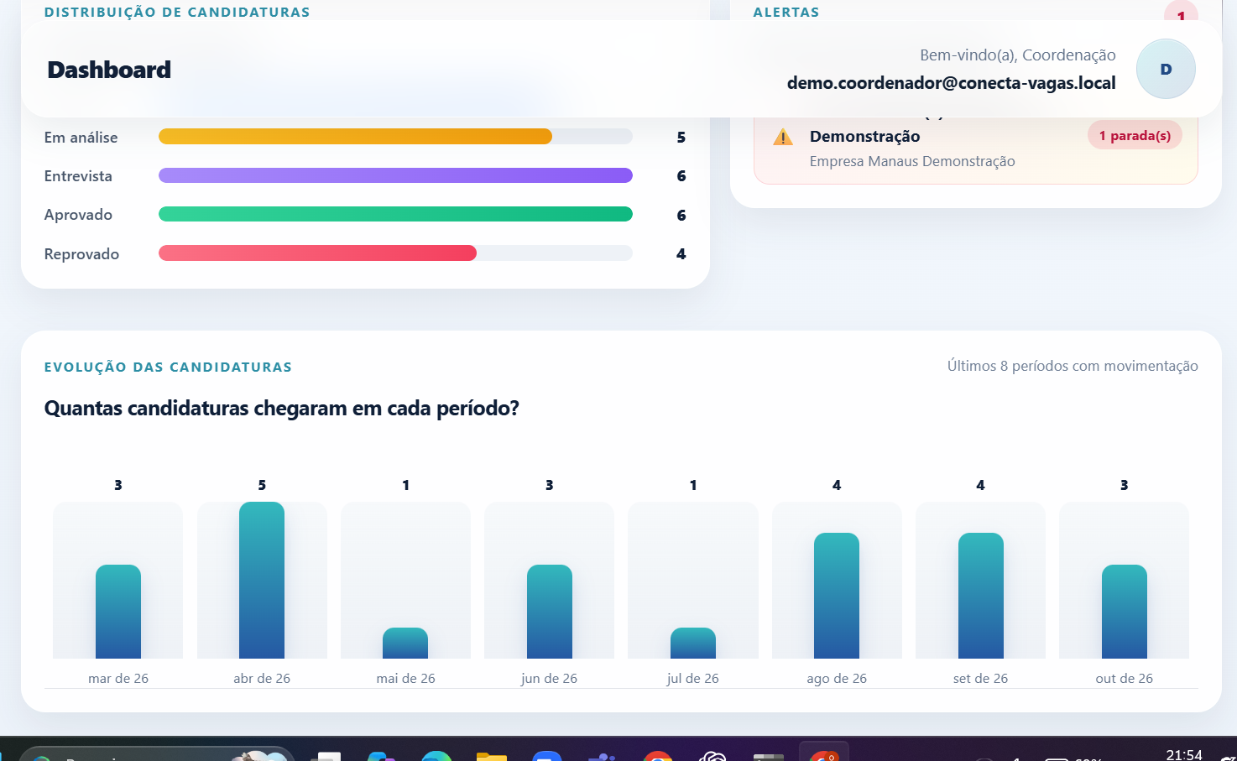
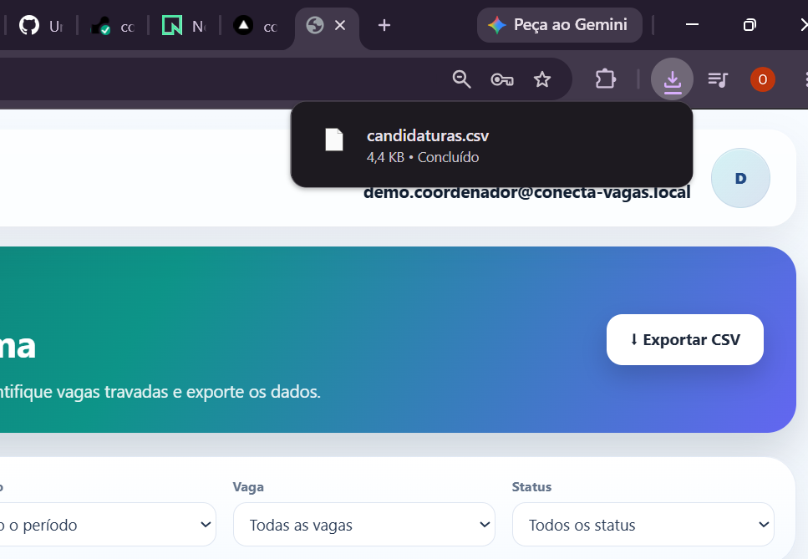
PROVA DO PRODUTO
O produto já gera evidências de uso
O painel acompanha a evolução mensal e permite levar os dados para fora da plataforma.
8 vagas demonstrativas
31 candidaturas no banco
Conecta Vagas
Notes:
O gráfico e o CSV mostram que o produto já sustenta uma conversa de acompanhamento, e não apenas uma tela de cadastro. Os números do seed demonstrativo são dados de teste.

Slide 11
PARCERIA
Um piloto simples para começar
A empresa entra com uma oportunidade real e uma pessoa responsável pelo teste.
Segurança
Piloto
Próximo ciclo
Acesso por perfil e dados protegidos por autenticação.
1 responsável de RH e 2 semanas para testar com vagas reais.
Integração com a instituição, currículo automático e avaliação do estágio.
Nosso pedido: indicar vagas reais e um contato de RH para o piloto.
Conecta Vagas
Notes:
Este é o pedido final para empresas parceiras. Reforçar que o esforço inicial é pequeno e que o piloto gera aprendizado antes de qualquer expansão.

Slide 12
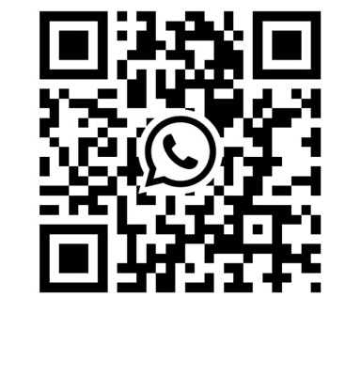
CONECTA VAGAS
Mais clareza para quem procura.
Mais agilidade para quem contrata.
Vamos testar essa conexão com oportunidades reais?
Obrigada
Notes:
Encerrar retomando o pedido de parceria. O endereço exibido é o ambiente publicado do produto.

